Slide 1
স্বাগতম
Notes:
স্লাইড নং-১-স্বাগতম

Slide 2
পরিচিতি
ক্ষিতীশ সরকার
সহকারী শিক্ষক ( আইসিটি)
durga1915@gmail.com
শ্রেণি : নবম
বিষয় : বাংলা ২য় পত্র
সময় : ৫০ মিনিট।
কৃষ্ণগোবিন্দ উচ্চ বিদ্যালয় , বাংলা, নেত্রকোনা।

Slide 3
লক্ষ কর, নিচের চিত্রে কী ঘটছে?
চিত্রগুলো একত্রে মিলিত হল/ একটা চিত্রে রুপান্তরিত হল।
বাংলা ব্যাকরণেও একটা অংশ আছে যেখানে পদের মিলন ঘটে। তোমরা কি কেউ ব্যাকরণের সেই অংশটির নাম বলতে পারবে?

Slide 4
সমাস

Slide 5
শিখনফল
এ পাঠ শেষে শিক্ষার্থীরা…
সমাস কাকে বলে বলতে পারবে।
সমাস বাক্যের অংশগুলো চিহ্নিত করতে পারবে।
সমাস কত প্রকার ও কি কি তা বলতে পারবে।
বিভিন্ন প্রকার সমাস চিহ্নিত করতে পারবে।

Slide 6
সমাস
সমাস মানে সংক্ষেপ, মিলন, একাদিক পদের একপদীকরণ।
অর্থসম্বন্ধ আছে এমন একাধিক শব্দের এক সংগে যুক্ত হয়ে একটি নতুন শব্দ গঠণের প্রক্রিয়াকে সমাস বলে।

Slide 7
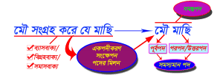

Slide 8
সমাস ৬ প্রকার
১। দ্বন্ধ সমাস
২। কর্মধারয় সমাস
৩। তৎপুরুষ সমাস
৪। বহুব্রীহি সমাস
৫। দ্বিগু সমাস
৬। অব্যয়ীভাব সমাস

Slide 9
ছন্দে ছন্দে সমাস মনে রাখা ও চেনার সহজ কৌশল
ও-এবং-আর মিলে যদি হয় ‘দ্বন্ধ’
সমাহারে ‘দ্বিগু’ হলে নয় সেটা মন্দ।
যে-যিনি তিনি-যেটি-যেটা নিয়ে ‘কর্মধারয়’ হয়।
যে-যার শেষে থাকলে তারে ‘বহুব্রীহি’ কয়।
অব্যয়ের অর্থ প্রাধান্য পেলে ‘অব্যয়ীভাব’ মেলে।
বিভক্তি লোপ পেলে হয় ‘তৎপুরুষ’।

Slide 10
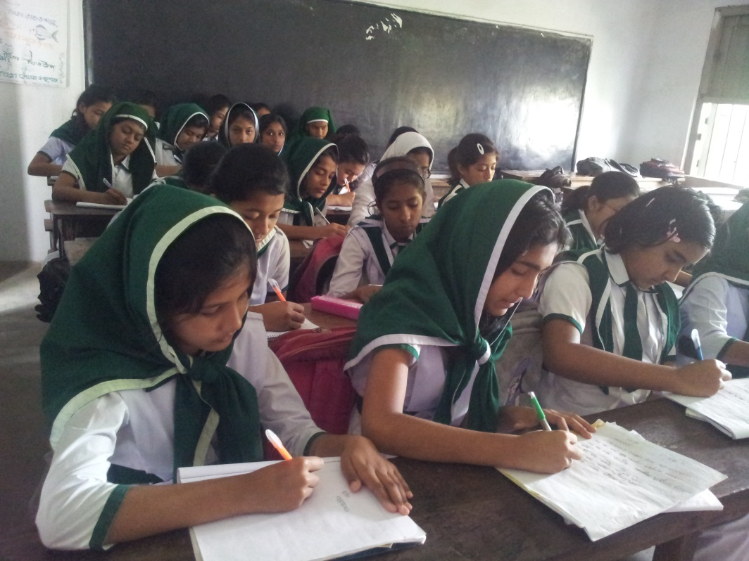
একক কাজ
১। সমস্যমান পদ কাকে বলে?
২। সমাসবাক্য/ ব্যাসবাক্য বা বিগ্রহবাক্য কাকে বলে?

Slide 11
জোড়ায় কাজ
দ্বিগু, কর্মধারয় ও তৎপুরুষ সমাসের দুটি করে উদাহরণ লিখ।

Slide 12
মূল্যায়ন
মহতী যে কীর্তি=মহাকীর্তি
উপরিউক্ত সমাসবদ্ধ পদ থেকে পূর্বপদ ও উত্তরপদ চিহ্নিত কর।

Slide 13
বাড়ির কাজ
প্রত্যেক প্রকার সমাসের তিনটি করে উদাহরণ লিখে আনবে।

Slide 14
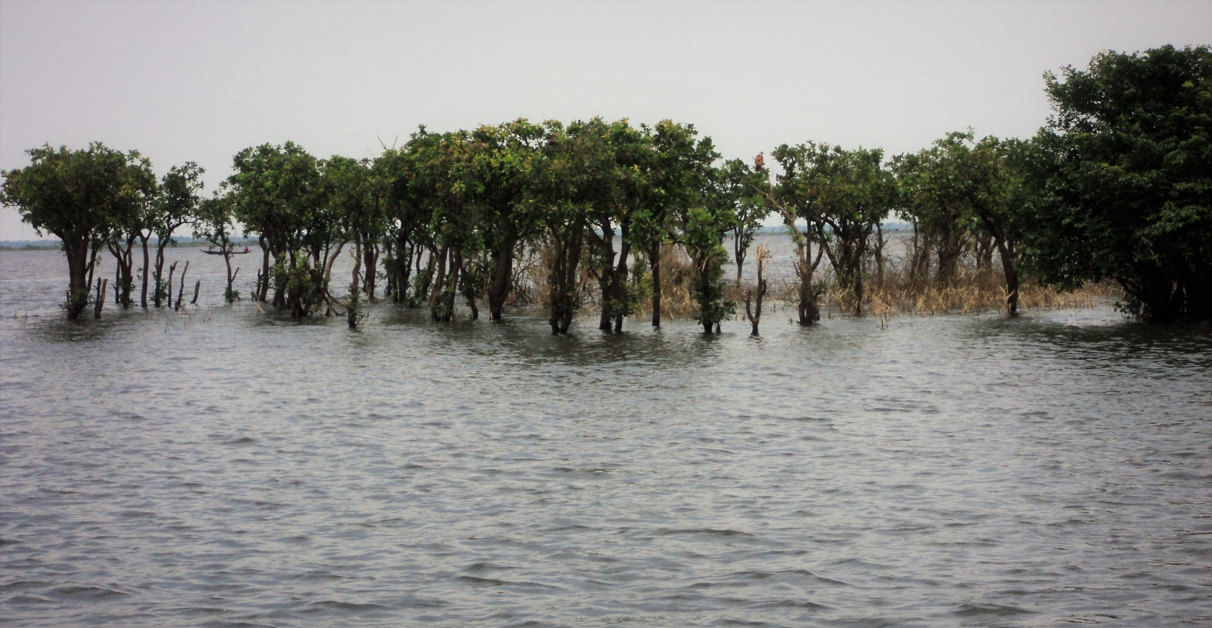
ধন্যবাদ

